Slide 1
환경설정

Slide 2
자바 100제
강의개요 본 과정은 자바 프로그래밍 언어를 100개의 문제를 통해서 학습하는 과정입니다. 기초부터 심화학습까지 다양한 자바 언어의 학습 카테고리별로 적절한 문제를 풀어봄으로써 자연스럽게 기본학습 이론과 문제풀이를 병행 학습합니다. 문제를 풀어봄으로써 성취감을 가질 수 있고, 100문제라는 의미있는 갯수의 문제를 풀어봄으로써 자신감을 가질 수 있습니다.
선수학습 및 학습대상 → 선수학습 : 따로 없음. ( 다른 프로그래밍 언어의 기초학습 경험이 있으면 좋음 ) → 학습대상 : 자바 기초부터 심화학습까지 다양한 카테고리별 문제풀이를 통해서 자바를 배워보고자 하는 모든 학습자.
학습 소요 기간 하루 1시간 정도의 학습으로 약 40일 완성.

Slide 3
자바 100제
학습의 난이도 및 학습 속도 1. 초보자 그룹 완전 초보자 → 100개 문제중 한 문제도 맞히기 힘들다. 약간 공부해본 초보자 → 2~30문제 정도 맞힐 수 있을 것으로 예상. 2. 타언어 경험이 있는 경력자 그룹 타 언어 경험이 적은 경력자 → 절반 정도..??? 자바 문법을 모르면 절반도 맞히기 힘들 수 있음. 타 언어 경험이 많은 경력자 → 경험과 경력이 있기 때문에 학습 속도가 초보자 그룹의 2배 예상 됨. 본인이 선별적으로 문제를 골라서 학습해나가는 것도 가능한 그룹.

Slide 4
자바 100제
에디터 노트패드++ 노트패드++을 사용하는 이유? 본 과정의 자바 100문제를 학습하는 기간 동안 학습자의 학습 능률을 극대화 시키기위해서 자동화된 툴을 지양. 그리고 상대적으로 무거운 이클립스, 인텔리제이와 같은 툴에 비해 굉장히 가볍고 빠르다. 본 과정 학습 후에는 자동화된 툴의 사용을 적극 권장. 물론, 이클립스와 같은 툴을 현재 사용하고 있다면 그대로 사용하는 것도 무방.

Slide 5
▶ 자바 100제 → 카테고리 → 환경설정
문제
// 자바 학습을 위한 환경설정에 대한 내용이다. 순서를 올바르게 맞춰보시오.
// 이 문제는 내 pc에서 자바 학습을 하기위한 환경설정이 무엇이 필요한지를 묻는 문제이다.
// 아울러 어떤 순서대로 진행해야 하는지에 대해서도 알고 있는지를 묻는 문제이다.
이클립스, 인텔리제이, 노트패드++
아래 순서를 올바르게 맞춰보시오?
-------------------------------------------------------------------------------------------------------------------------------------------
(1) 내 pc가 32비트인지 64비트인지 확인한다.
(2) JDK 설치를 한다.
(3) 내 pc내 어떤 디렉토리에서도 자바가 실행될 수 있도록 패스 설정을 한다.
(4) 편리한 자바 소스코드 작성을 위한 자신에게 맞는 소스코드 편집기(에디터)를 설치한다.
(5) 소스코드 편집기(에디터) 자바가 실행될 수 있도록 환경설정을 해준다.

Slide 6
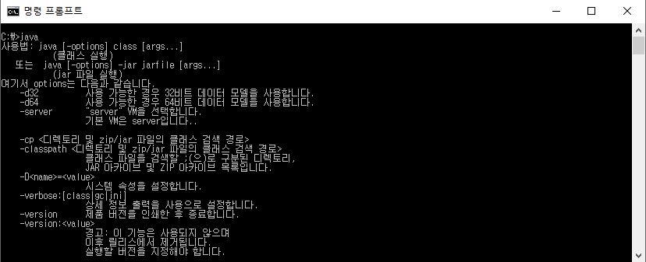
▶ 자바 100제 → 카테고리 → 환경설정
문제
// 내 pc에 JDK를 설치하고 어떤 디렉토리에서도 자바가 실행될 수 있도록 패스 설정을 하시오.
// 그런 후 “명령 프롬프트” 모드에서 java 라고 입력하여 아래 결과처럼 나오도록 한다.
// 이 문제는 내pc에서 자유롭게 자바가 실행될 수 있는 환경을 구축할 수 있는지를 묻는 문제이다.

Slide 7
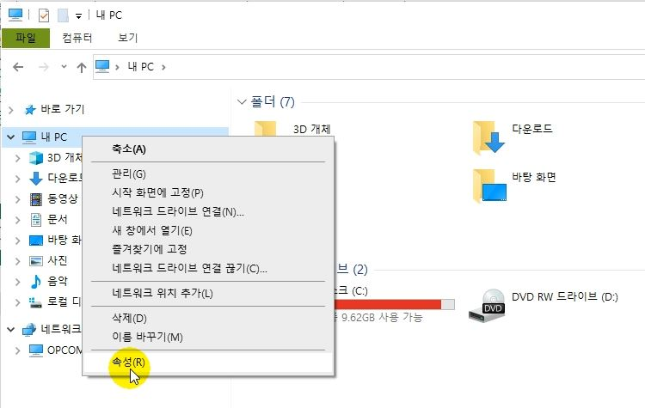
▶ 자바 100제 → 카테고리 → 환경설정

Slide 8
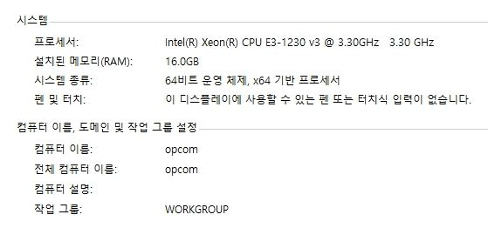
▶ 자바 100제 → 카테고리 → 환경설정

Slide 9
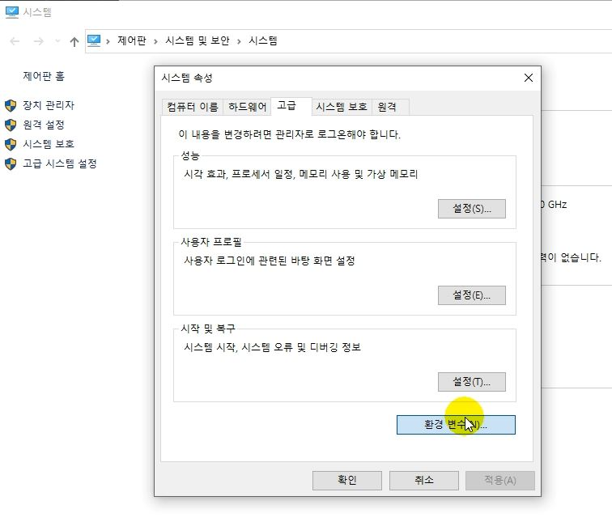
▶ 자바 100제 → 카테고리 → 환경설정

Slide 10
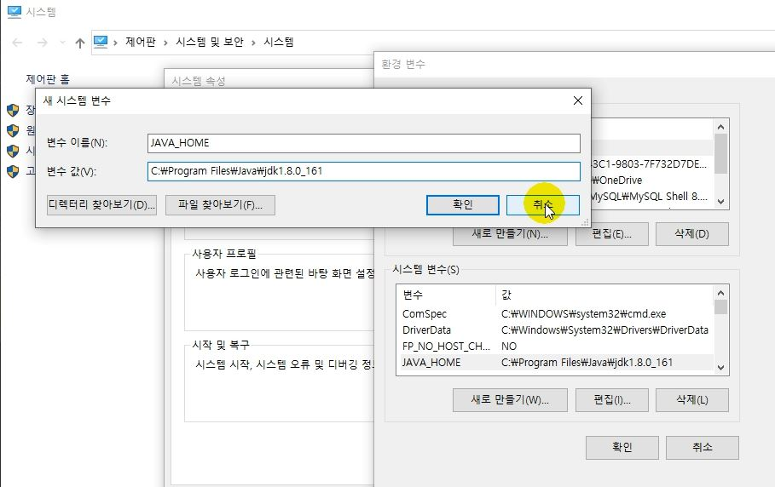
▶ 자바 100제 → 카테고리 → 환경설정

Slide 11
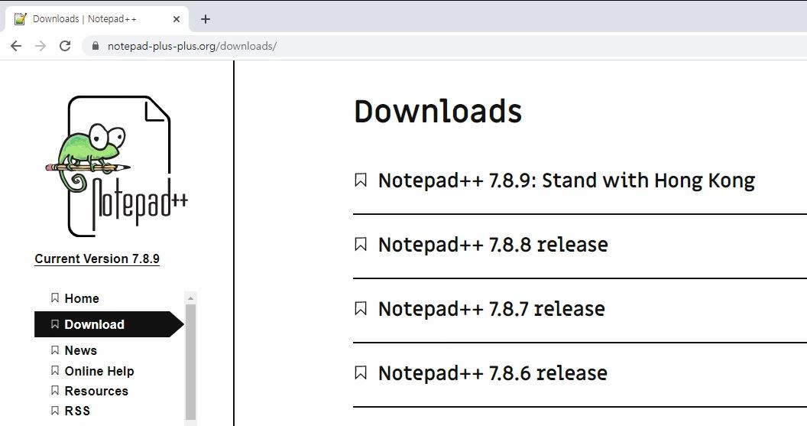
Notepad++ installation(1)

Slide 12
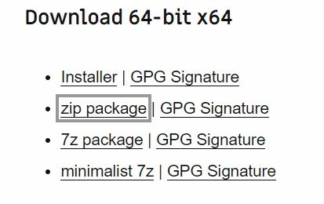
Notepad++ installation(2)

Slide 13

Notepad++ installation(3)

Slide 14
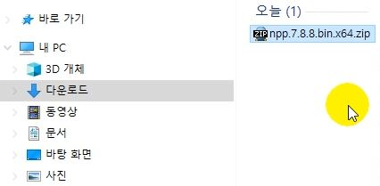
Notepad++ installation(4)

Slide 15
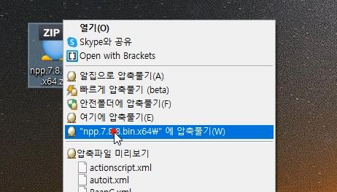
Notepad++ installation(5)

Slide 16
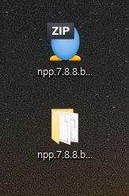
Notepad++ installation(6)

Slide 17
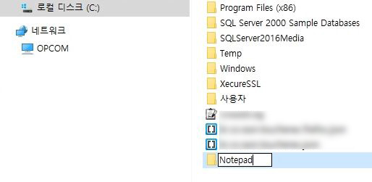
Notepad++ installation(7)

Slide 18
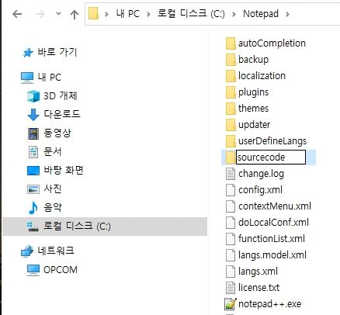
Notepad++ installation(8)

Slide 19
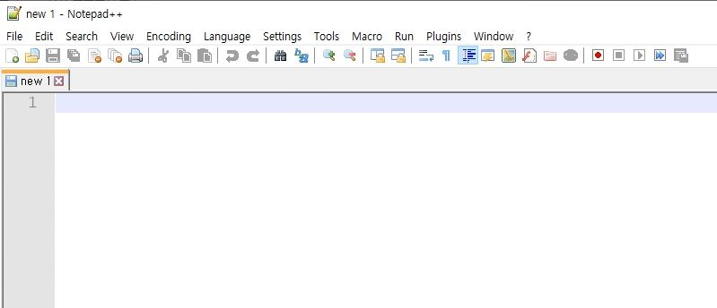
Notepad++ installation(9)

Slide 20
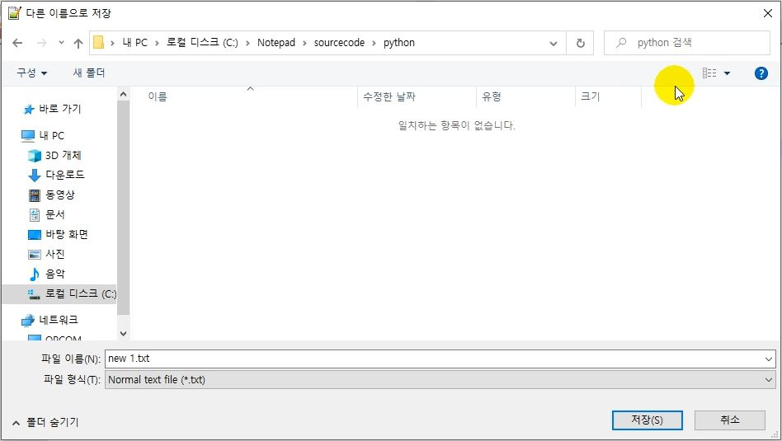
Notepad++ installation(10)

Slide 21
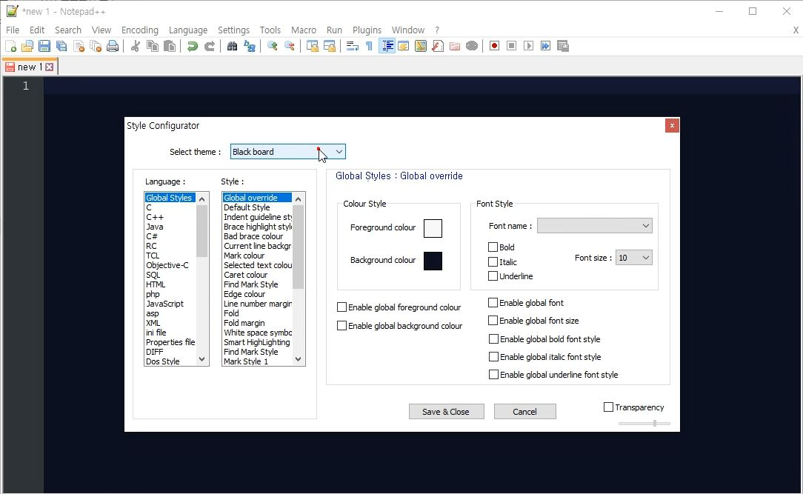
Notepad++ 옵션설정(1)

Slide 22
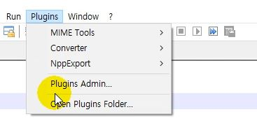
Notepad++ 옵션설정(2)

Slide 23
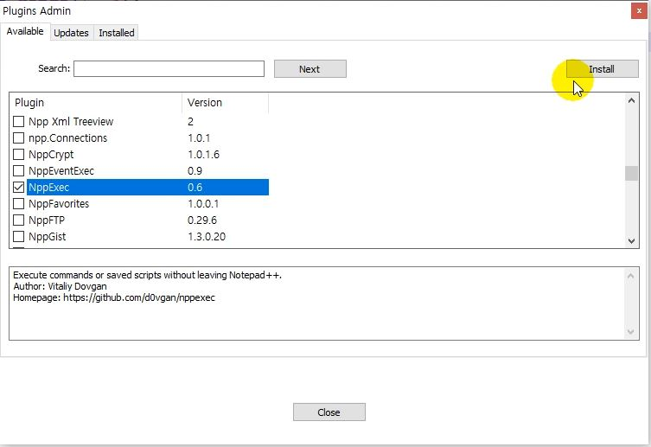
Notepad++ 옵션설정(3)

Slide 24
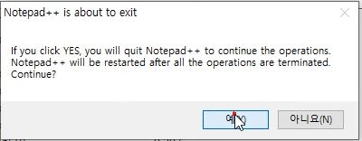
Notepad++ 옵션설정(4)

Slide 25

Notepad++ 옵션설정(5)

Slide 26
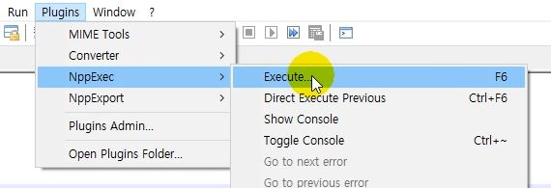
Notepad++ 옵션설정(6)

Slide 27
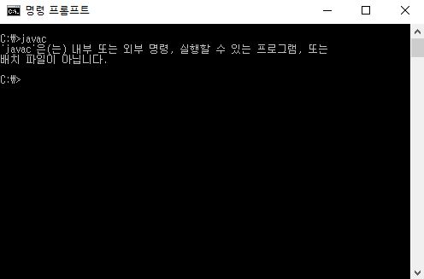
▶ 자바 100제 → 카테고리 → 환경설정
문제
// 명령 프롬프트 창에서 javac -version을 입력하고 엔터치면 에러가 나는데 그 이유를 설명하시오.
// 이 문제는 자바 코드를 작성한 후 실행시 자주 접하는 에러 유형에 대해서 그 원인을 알고 있는지를 묻는 문제이다.

Slide 28
▶ 자바 100제 → 카테고리 → 환경설정
문제
// 자바 코드가 작성이 되어져서 최종 실행이 되는 과정을 설명하시오.
// 파이썬 언어와 비교해서 설명해보시오.
// 자바로 작성한 코드를 저장할 때 확장자는 어떻게 저장하는지 말해보시오. 파이썬은..???
// 이 문제는 자바 코드가 실행시 어떤 과정을 통해서 결과로 출력되는지를 알고 있는지 묻는 문제이다.

Slide 29
▶ 자바 100제 → 카테고리 → 환경설정
문제
// 자바 소스 코드 작성 및 실행을 위한 Tool을 설치하고 자바 코드 실행을 하기위한 옵션 설정을 하시오.
// 에디터 설치 후 자바 코드 컴파일 및 실행을 하기위한 여러 옵션을 자바에 맞게끔 할 수 있는지를 묻는 문제이다.

